Slide 1


ANALISIS DATA E-COMMERCE
E-Commerce Delivery Performance
& Revenue Risk Analysis
Oleh Naela Arbach
Disusun berdasarkan hasil eksplorasi data (EDA) & dashboard Power BI

Slide 2
BUSINESS UNDERSTANDING
Problem Statement
Keterlambatan ini menurunkan rating pelanggan, dan berkaitan erat dengan peningkatan retur — yang berarti kebocoran pendapatan hingga $1,17M dari nilai pesanan yang diretur.
Tingkat keterlambatan konsisten tinggi (55%-58%) yang menunjukkan masalah pada operasional struktural, bukan anomali musiman.
↓
Rating Turun dan Tingkat Retur Naik
Fokus Solusi
Pengiriman Terlambat
↓
1
2
3
4
5
↓
↓
↓
Keterlambatan Operational
Pendapatan Berisiko
Keterlambatan pengiriman mencapai 56,32% dan rata-rata keterlambatan 1,28 hari dari estimasi
Penurunan rating pelanggan akibat keterlambatan memicu request return. Sebanyak 23,34% request return, angka ini 2,5x lipat lebih banyak dibanding dengan barang yang dikirim tepat waktu yang hanya 9,39%
Perusahaan perlu mengetahui root cause apa yang paling banyak menyumbang keterlambatan, agar dapat memprioritaskan perbaikan operasional dan menekan risiko kehilangan pendapatan dari retur.
E-Commerce Delivery Performance & Revenue Risk

Slide 3
AGENDA
4 Pertanyaan Bisnis Utama
Q1
Bagaimana performa ketepatan waktu pengiriman secara keseluruhan?
Q2
Apakah keterlambatan meningkatkan risiko retur, dan berapa nilai pendapatan yang berisiko?
Q3
Kondisi cuaca apa yang paling berkontribusi terhadap keterlambatan?
Q4
Carrier mana yang paling sering terlambat, dan apakah itu berdampak ke rating?
E-Commerce Delivery Performance & Revenue Risk
E-Commerce Delivery Performance & Revenue Risk

Slide 4
DATA UNDERSTANDING
Overview Dataset
50.000
37
10
Baris Pesanan
Kolom Akhir (setelah feature engineering)
Gudang (Warehouse)
0
Jan-Des 2026
8
Perusahaan Carrier
Nilai Kosong & Duplikat
Rentang Waktu Data
Cakupan Kolom Utama
Pesanan & Pelanggan order_id, order_date, customer_segment, customer_city/country, order_value_usd, customer_rating
Gudang & Produk warehouse_id, warehouse_city, product_category, product_weight_kg, distance_km
Pengiriman & Carrier shipping_method, carrier, promised/actual_delivery_days, delivery_delay_days, late_delivery, delivery_status
Konteks & Retur weather_condition, tracking_status, return_requested, return_reason
E-Commerce Delivery Performance & Revenue Risk

Slide 5
EXECUTIVE SUMMARY
Ringkasan Kinerja (KPI Snapshot)
$8,9M
56,32%
1,28 hari
Total Nilai Order
Late Rate
(pesanan terlambat)
Rata-rata Keterlambatan
3,37/5
17,25%
$1,17M
Rata-rata Rating Pelanggan
Return Rate
Nilai Retur Akibat Keterlambatan
Lebih dari separuh pesanan (56%) tiba melebihi janji waktu — ini adalah akar masalah yang berdampak berantai ke rating dan retur.
E-Commerce Delivery Performance & Revenue Risk

Slide 6
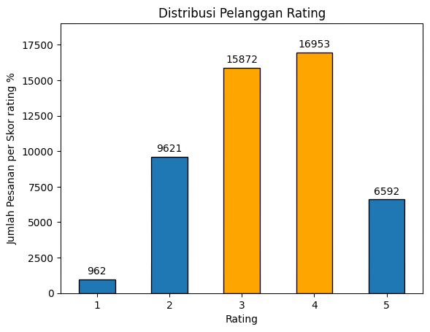
DATA UNDERSTANDING · EDA
Distribusi Rating Pelanggan (1–5)
3,37 / 5
Rata-rata rating (tertimbang)
65,6%
Pesanan diberi rating 3–4 (mayoritas)
21,2%
Pesanan diberi rating rendah (1–2)
Insight: lebih dari 1 dari 5 pesanan (21,2%) mendapat rating rendah
E-Commerce Delivery Performance & Revenue Risk

Slide 7
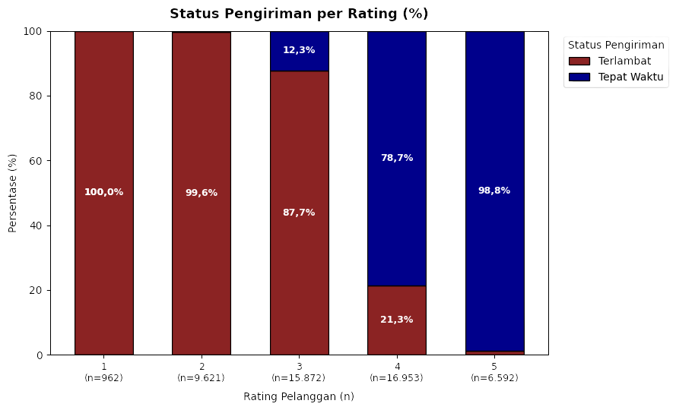
Siapa di Balik Rating?
DATA UNDERSTANDING · EDA
87,7%
Pemberi rating 3 mengalami keterlambatan
78,7%
Pemberi rating 4 menerima pesanan tepat waktu
99,7%
Pemberi rating 1–2 mengalami keterlambatan
Insight: Rating 3 didominasi pelanggan yang terlambat, rating 4 oleh yang tepat waktu. Jadi rata-rata 3,37 bukan tanda pelanggan netral, melainkan campuran dua pengalaman yang berbeda
E-Commerce Delivery Performance & Revenue Risk

Slide 8
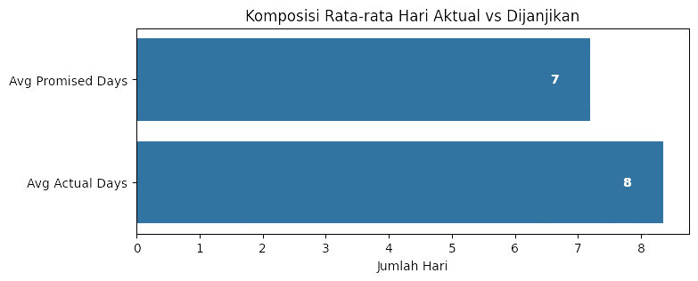
Q1 · KETEPATAN WAKTU PENGIRIMAN
Lebih dari Separuh Pengiriman Terlambat
56,32%
Late Rate keseluruhan
1,28 hari
Rata-rata durasi delay
Nilai dalam % proporsi terhadap total hari aktual + dijanjikan (dashboard operasional). Aktual secara konsisten lebih tinggi — indikasi pengiriman umumnya molor dari estimasi.
Insight: Dengan late rate 56,32%, keterlambatan bukan kasus tepi (edge case) melainkan kondisi mayoritas. Ini menjadi akar masalah yang mendorong penurunan rating dan kenaikan retur.
E-Commerce Delivery Performance & Revenue Risk

Slide 9
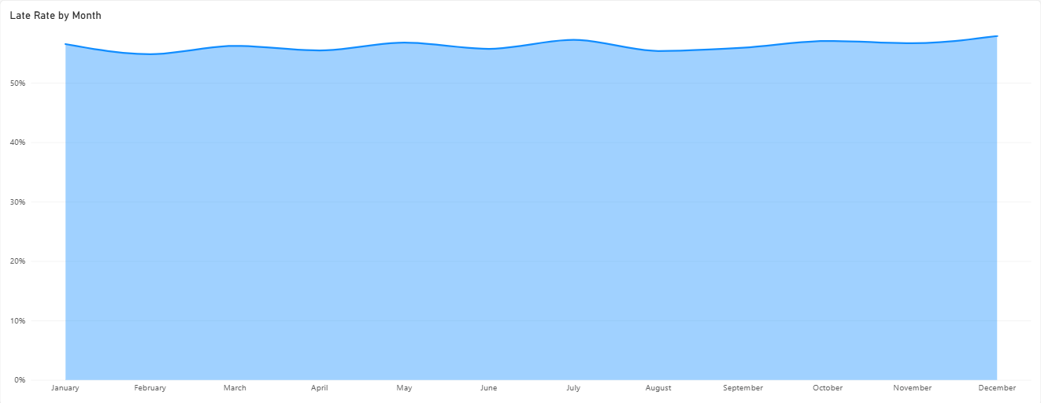
Q1 · KETEPATAN WAKTU PENGIRIMAN
Analisis Keterlambatan Operasional: Masalah Sistemik Konsisten di Angka 56,32% Sepanjang Tahun
RATA-RATA 56,32%
MIN: 55,2% (Februari)
MAX: 57,7% (Maret)
RENTANG: 2,5 poin presentase
Insight utama: Late rate tidak pernah turun di bawah 55% sepanjang 12 bulan — menunjukkan ini masalah struktural yang berulang, bukan kejadian musiman atau sesekali.

Slide 10
METODOLOGI · UJI STATISTIK
Keterlambatan Terbukti Signifikan Menurunkan Rating
1 · Korelasi Pearson
2 · Independent T-Test (Welch)
delivery_delay_days vs customer_rating
customer_rating: Terlambat vs Tepat Waktu
H₀: tidak ada hubungan linear antara lama delay dan rating (ρ = 0)
H₁: ada hubungan linear negatif antara delay dan rating (ρ < 0)
H₀: rata-rata rating kedua kelompok sama
H₁: rata-rata rating kedua kelompok berbeda
Koefisien (r)
-0,5080
Mean Rating – Terlambat
2,725
p-value
< 0,001
Mean Rating – Tepat Waktu
4,206
Kesimpulan
T-statistic
-249,05
Korelasi negatif signifikan
p-value
< 0,001
Begitu keterlambatan terjadi, tambahan hari hampir tidak mengubah rating. Mencegah keterlambatan jauh lebih berdampak daripada sekadar memperpendek durasi delay.
Kesimpulan: Perbedaan rata-rata rating sangat signifikan (p < 0,001).
α = 0,05 untuk kedua uji
E-Commerce Delivery Performance & Revenue Risk

Slide 11
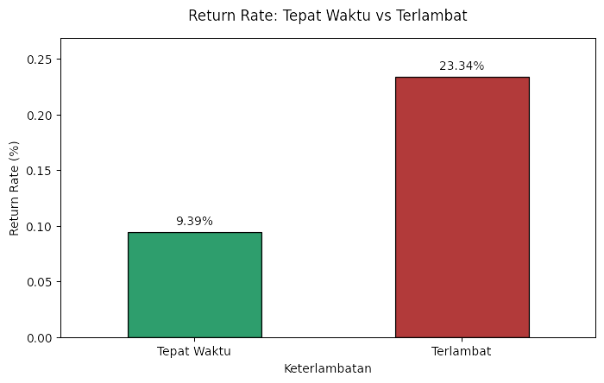
METODOLOGI · UJI STATISTIK
3 · Chi-Square Test — late_delivery × return_requested
Tidak Retur
Retur
Total
19.787
2.051
21.838
Tepat Waktu
21.588
6.574
28.162
Terlambat
41.375
8.625
50.000
Total
Chi-square (χ²) :
1.676,28
Degrees of Freedom :
1
p-value :
< 0,001
Kesimpulan: Selisih return rate 13,9 poin persentase (23,3% vs 9,4%) menunjukkan efeknya juga besar secara praktis, bukan cuma signifikan secara statistik
E-Commerce Delivery Performance & Revenue Risk

Slide 12
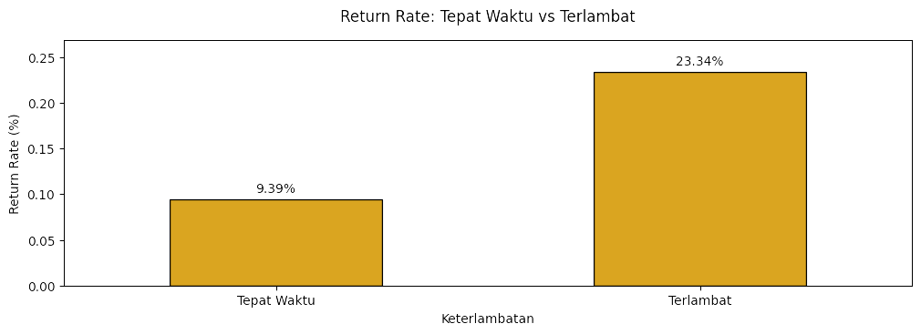
Q2· RISIKO RETUR & PENDAPATAN
Keterlambatan Menekan Rating, Rating Berpotensi Menekan Pendapatan
17,25%
$1,17 Juta
χ² = 1.676,3
Return Rate keseluruhan
Nilai retur akibat keterlambatan
Uji Chi-Square, p < 0,001 (signifikan)
Return Rate: Pesanan Tepat Waktu vs Terlambat
Konsentrasi Nilai Pesanan
9,3% pesanan bernilai tinggi (>$500) menyumbang 49,3% dari total pendapatan.
Artinya setiap keterlambatan pada segmen ini berdampak tidak proporsional besar terhadap total pendapatan yang berisiko hilang lewat retur.
Insight: Pesanan terlambat beretur ~2,5x lebih sering (23,3% vs 9,4%) — hubungan ini signifikan secara statistik (χ², p<0,001), bukan kebetulan.
E-Commerce Delivery Performance & Revenue Risk

Slide 13
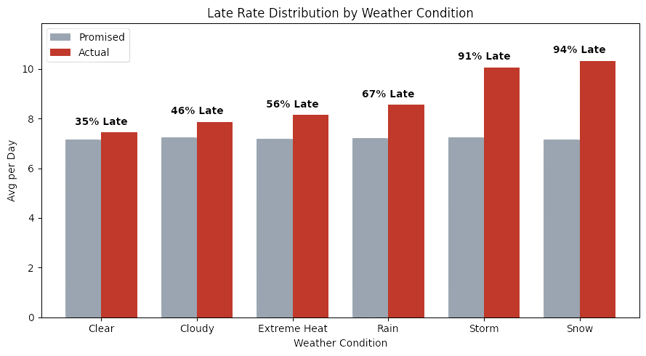
Q3 · KONDISI CUACA
Cuaca Ekstrem Melipatgandakan Risiko Keterlambatan
Late Rate berdasarkan Kondisi Cuaca (%)
Estimasi sistem terlalu kaku
Insight : Hari dijanjikan tetap ±7,2 hari di semua cuaca, padahal hari aktual naik jadi ±10 hari saat Snow/Storm.
Recomendation : Terapkan estimasi pengiriman yang fleksibel. Tambahkan penyangga waktu (time buffer) secara otomatis di aplikasi saat terjadi peringatan cuaca buruk.
E-Commerce Delivery Performance & Revenue Risk

Slide 14
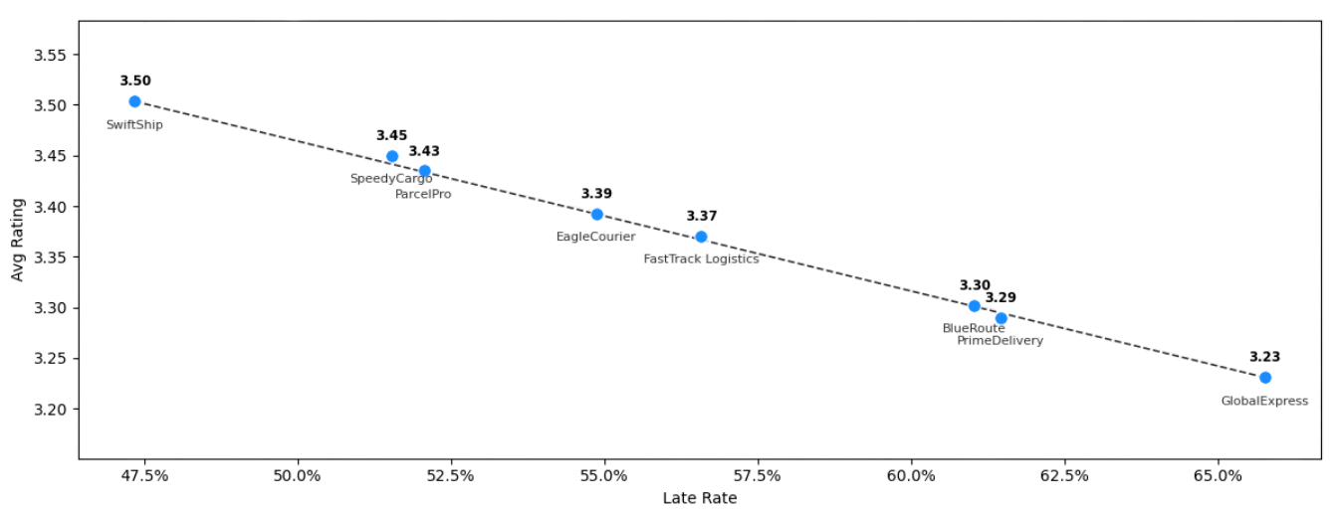
Q4 · PERFORMA CARRIER
Carrier dengan Late Rate Tertinggi Juga Punya Rating Terendah
Avg Rating
Late Rate per Carrier (%)
3.50
3.45
★
3.43
★
3.39
★
3.37
★
3.30
★
3.29
★
3.23
★
★
Insight: Korelasi Pearson keterlambatan vs rating = -0,51 (p < 0,001) — signifikan. GlobalExpress, PrimeDelivery & BlueRoute perlu evaluasi kontrak/SLA prioritas.
E-Commerce Delivery Performance & Revenue Risk

Slide 15
ROOT CAUSE ANALYSIS
Late Rate Melonjak Tajam di Atas 3.000 km
Menjawab rekomendasi drill-down sebelumnya — menyilangkan carrier dengan jarak tempuh (distance_km).
Late Rate per Carrier × Jarak Tempuh
Carrier
<500 km
500-1.500 km
1.500-3.000 km
3.000-5.000 km
>5.000 km
Total
SwiftShip
30.06%
34.84%
38.89%
68.27%
73.27%
47.34%
SpeedyCargo
30.86%
40.24%
43.79%
70.79%
77.35%
51.53%
ParcelPro
30.92%
41.15%
44.10%
71.58%
82.93%
52.06%
EagleCourier
35.87%
41.79%
47.82%
74.63%
83.48%
54.87%
FastTrack Logistics
35.23%
44.56%
51.26%
75.24%
81.71%
56.57%
BlueRoute
39.89%
49.86%
54.70%
79.68%
86.36%
61.03%
PrimeDelivery
41.68%
49.83%
55.16%
80.66%
87.28%
61.46%
GlobalExpress
47.55%
50.07%
60.05%
84.24%
89.26%
65.75%
Total
36.55%
44.67%
49.53%
75.52%
82.78%
56.32%
Jarak sebagai pendorong: Late rate naik dari ~50% (1.500–3.000 km) jadi >75% di atas 3.000 km. Selisih janji vs aktual melompat dari 0,8 hari jadi 1,9 hari. SwiftShip konsisten tercepat di SETIAP kategori jarak — bukti keunggulan operasional
Recomendation : Gunakan Estimasi Berbasis Jarak. Jangan samakan estimasi pengiriman antarkota/luar pulau (>3.000 km) dengan pengiriman jarak dekat
E-Commerce Delivery Performance & Revenue Risk

Slide 16
ROOT CAUSE ANALYSIS · TARGET
Target Realistis: Turunkan Late Rate ke ~41,4%
Bukan angka ideal di luar jangkauan — level ini sudah terbukti tercapai secara nyata di data yang sama.
SAAT INI
TARGET
56,32%
→
~41,4%
~15 p.p
Potensi ~7.475 pesanan/tahun berubah dari terlambat ke tepat waktu (dihitung dari 14,95% x 50.000 pesanan)
Late Rate keseluruhan
Hasil Simulasi Dynamic SLA
1
Simulasi Berbasis Data Riil (Data Backed)
Angka 41,37% didapat dari simulasi What-If Analysis dengan menambahkan buffer SLA 2 hari khusus pada pengiriman jarak jauh (>3.000 km)
2
Tanpa Membebankan Operasional (Operationally Feasible)
Late Rate pada kelompok pengiriman >3.000 km melandai dari 75%–82% menjadi ~20% murni karena pengoreksian janji estimasi kaku di sistem, bukan memaksakan kurir bekerja di luar kapasitas.
3
Pijakan Strategis untuk Fase 2 (Phased Approach)
Pencapaian 41,4% adalah Quick Win (Fase 1). Ini menjadi baseline aman sebelum dilanjutkan dengan re-alokasi volume dari carrier berkinerja buruk (GlobalExpress) ke carrier terbaik (SwiftShip) pada Fase 2 untuk menekan Late Rate hingga <30%.
E-Commerce Delivery Performance & Revenue Risk

Slide 17
KESIMPULAN
Insight Utama & Rekomendasi
1
Terapkan Estimasi Fleksibel (Dynamic SLA) & Mitigasi Rute Berisiko
Estimasi seragam (~7,2 hari) tidak realistis. Terapkan Dynamic SLA berbasis data riil dengan menambah buffer otomatis: +2 hari untuk jarak jauh (>3.000 km) (gap melonjak 0,8 hari menjadi 1,9 hari) dan +3 hari saat cuaca ekstrem (waktu kirim membengkak hingga 10,3 hari).
2
Standar SOP Baru Berbasis Baseline ~41,4%
Jadikan target late rate ~41,4% sebagai standar SOP operasional baru perusahaan. Seluruh tim operasional dan carrier wajib mengacu pada skema penyesuaian batas atas estimasi ini (+2 hari jarak jauh, +3 hari cuaca ekstrem) untuk menjaga konsistensi performa pengiriman.
3
Evaluasi & Audit Kontrak Carrier Berisiko
Evaluasi GlobalExpress, PrimeDelivery, & BlueRoute (late rate 61%–66%). Lakukan audit ulang apakah porsi rute pengirimannya setara dengan carrier lain. Jika rutenya sama tetapi late rate tetap tinggi, lakukan pemutusan kontrak dan alokasikan pesanan ke carrier lain.
4
Lindungi pesanan bernilai tinggi
9,3% pesanan (>$500) menyumbang 49,3% pendapatan — beri prioritas penanganan & packaging ekstra pada segmen ini untuk menekan retur.
E-Commerce Delivery Performance & Revenue Risk

Slide 18
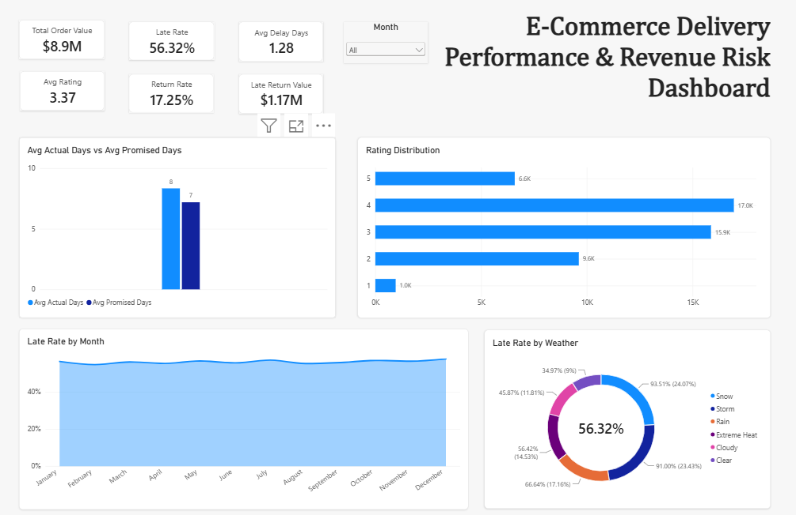

Slide 19
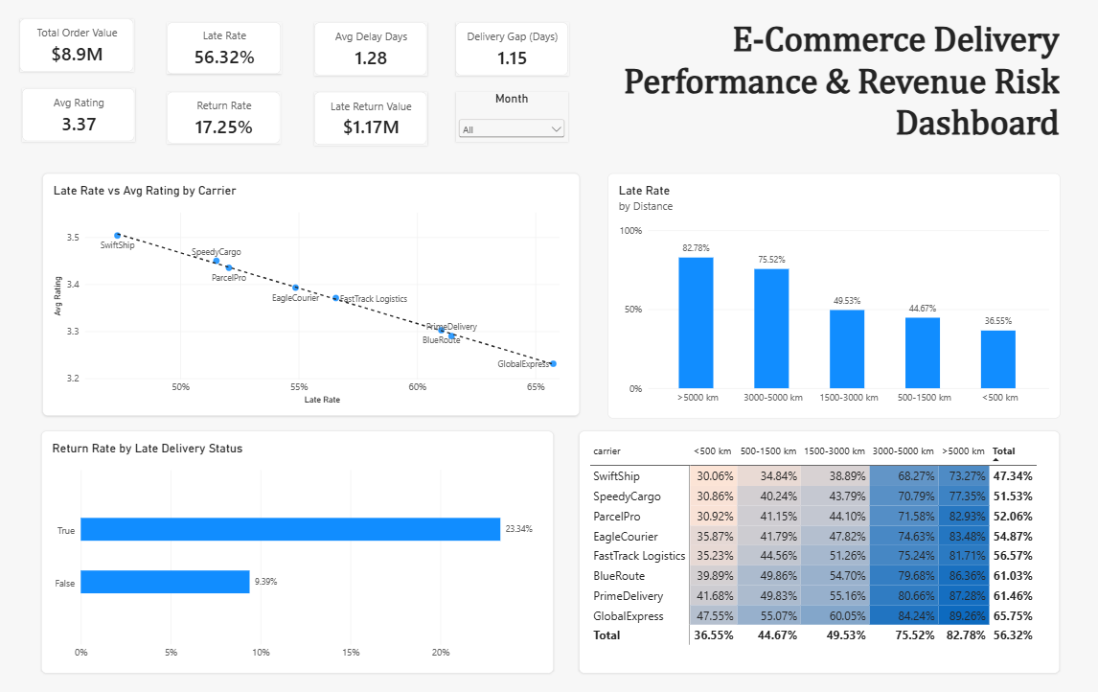

Slide 20
File Penunjang
1
Link Collab
Naela Arbach- FInal Project-E-Commerce .ipynb
2
Dashboard
Dashboard

Slide 21
Terima Kasih
E-Commerce Delivery Performance & Revenue Risk Dashboard • Sumber: EDA Python & Power BI

